Slide 1


Baja California Sur
Es uno de los 31 estados que junto con la Ciudad de México conforman las entidades federativas que constituyen a México. Se divide en 5 municipios y su capital es La Paz.
Rodeado por aguas del Golfo de California —también conocido como Mar de Cortés— y el Océano Pacífico, Baja California Sur se ubica en la parte noroeste de la República Mexicana, donde la suavidad del mar contrasta con la dureza del desierto. Asentada en la zona sur de la península de Baja California, esta entidad es hogar de bellos paisajes naturales en los que los visitantes pueden realizar actividades en contacto con la naturaleza. En la punta de la península de Baja California se encuentra una región que guarda una interesante dualidad: Los Cabos. ¿Cuál es esa dicotomía? A este destino turístico lo distinguen dos personalidades que son dramáticamente diferentes. Por un lado, el tranquilo San José del Cabo mantiene la apariencia y el aire de un auténtico pueblo mexicano. Calles empedradas, restaurantes íntimos y boutiques son parte de su encanto. Por otro lado, el estridente Cabo San Lucas, ubicado al otro lado del "Corredor", es el lugar perfecto para la fiesta, con animados bares y glamorosos centros comerciales cercanos a la marina.
A Los Cabos se le conoce como "El fin de la tierra" ya que es la última porción de terreno de la Península de Baja California, este vasto y generoso territorio que comparten México y Estados Unidos. Es precisamente por su proximidad con este país que Los Cabos denota una gran influencia del estilo de vida estadounidense, en términos de servicios urbanos y centros comerciales. Sin embargo, se mantiene ese encanto del pueblo donde se unen el mar de Cortés y las montañas
Creó: Jeremías
Para: mis pps
Música: Malagueña-Pepe Romero

Slide 2
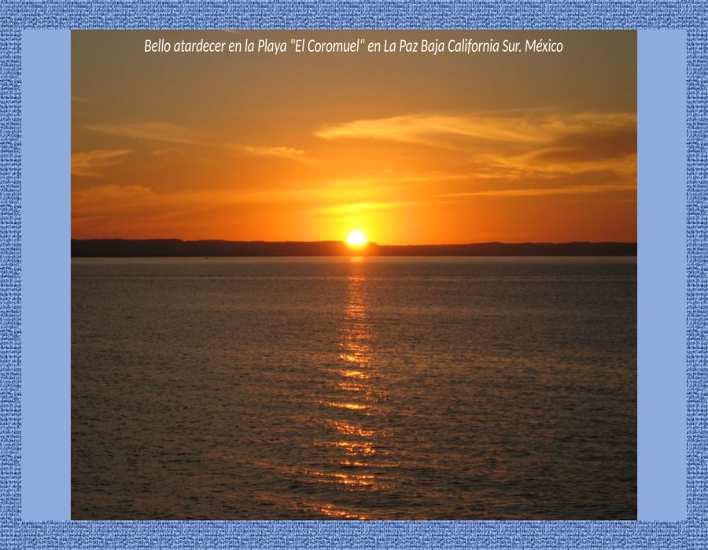

Slide 3
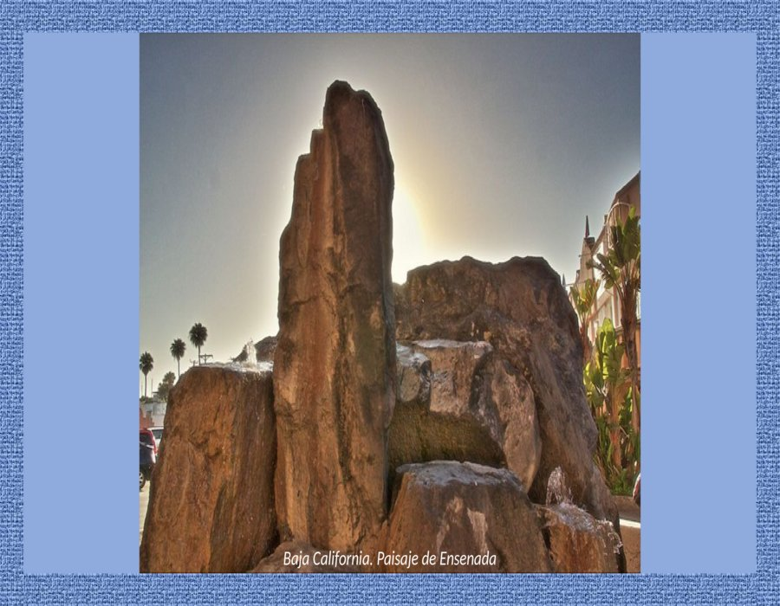

Slide 4
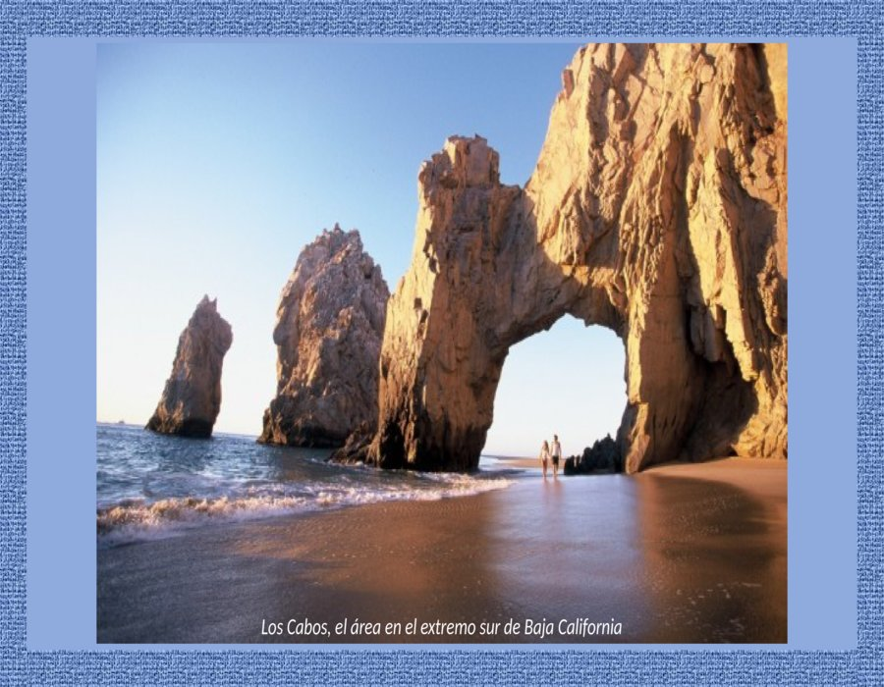

Slide 5
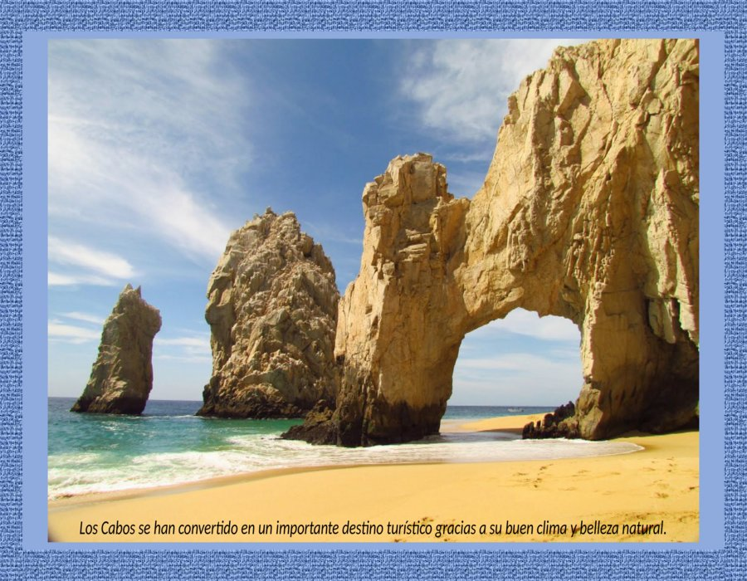

Slide 6
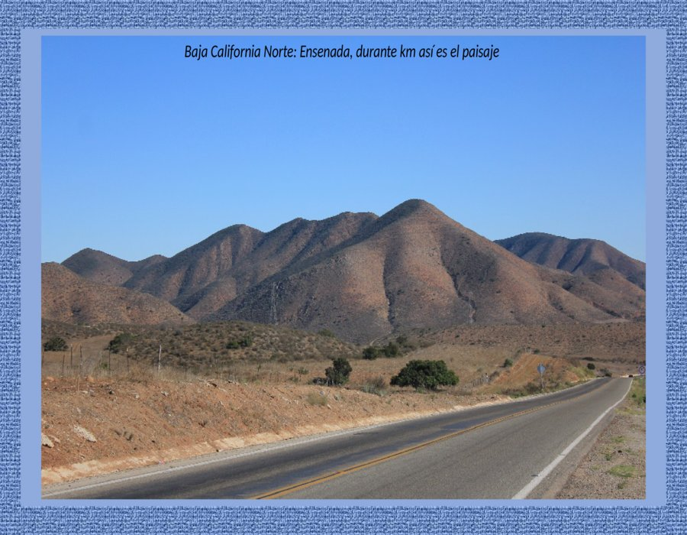

Slide 7
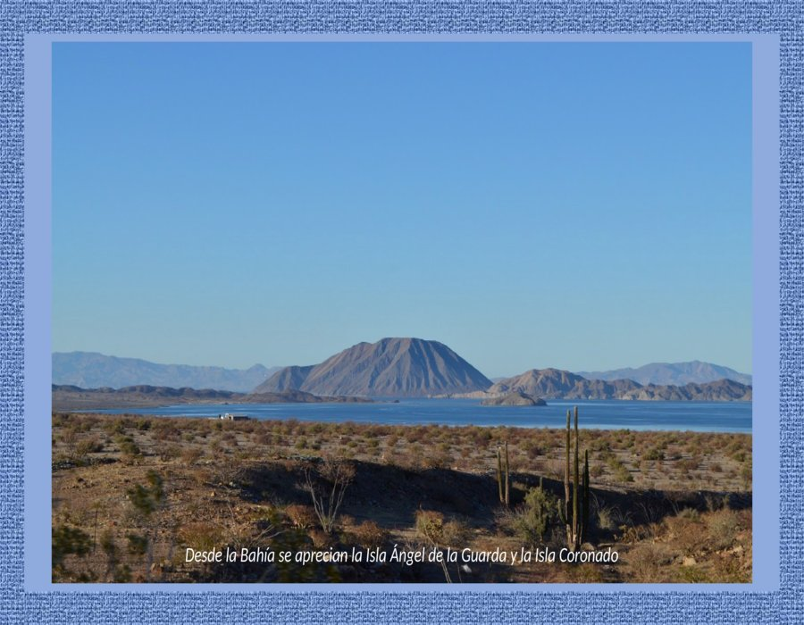

Slide 8
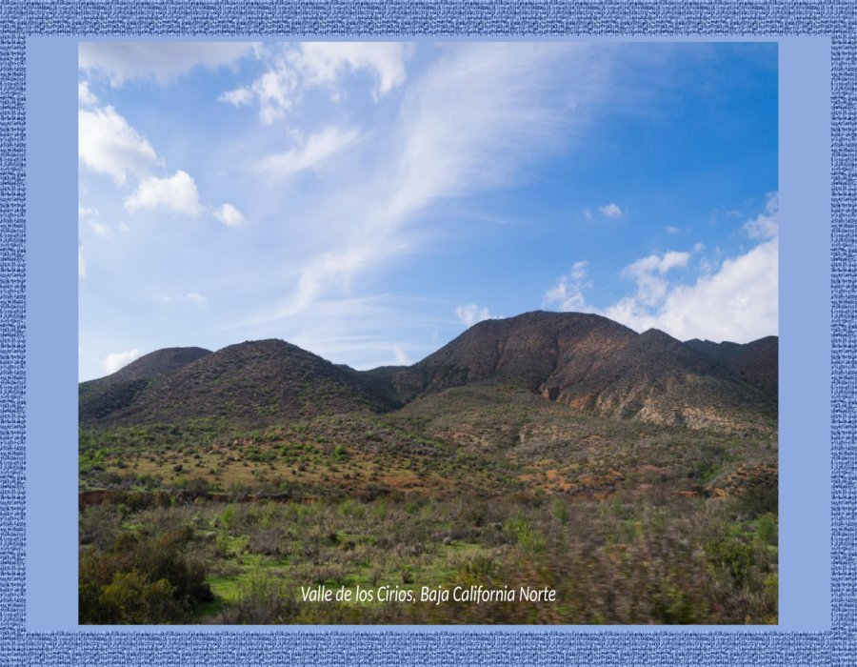

Slide 9
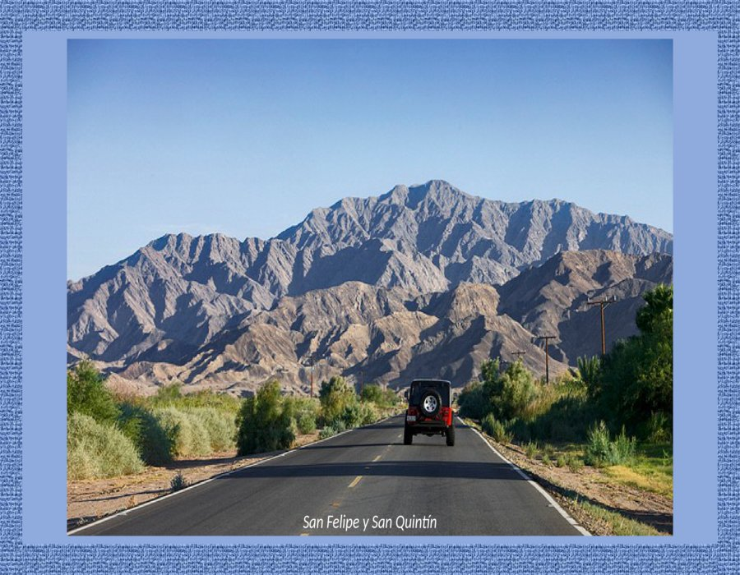

Slide 10
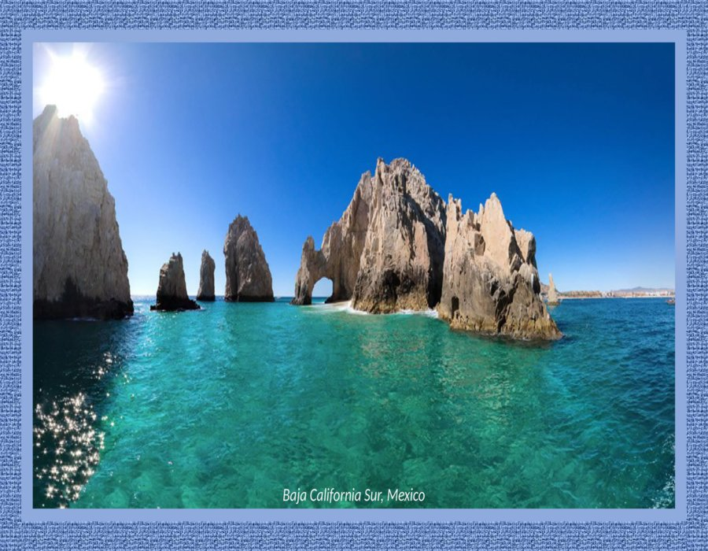

Slide 11
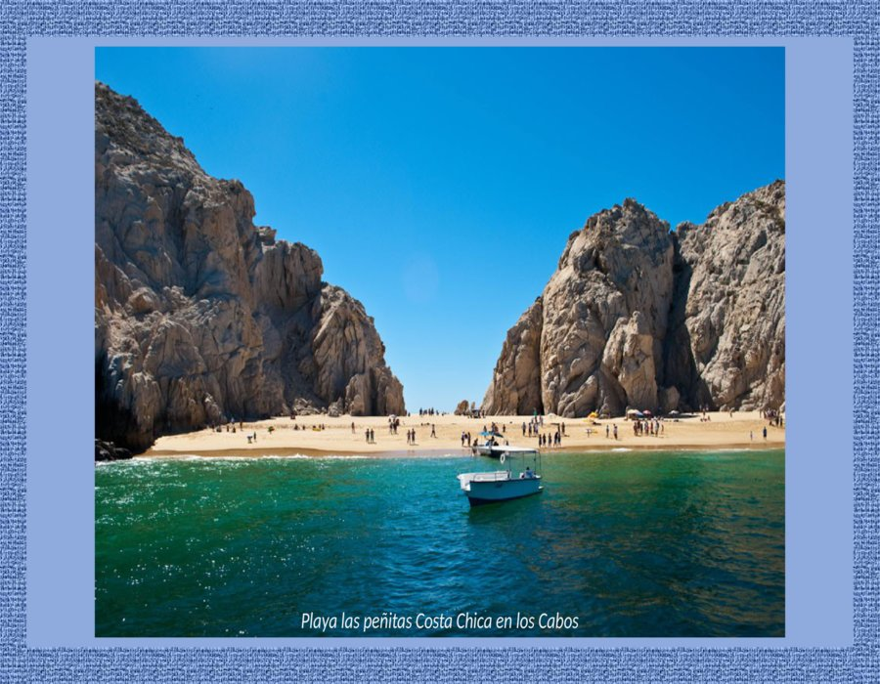

Slide 12
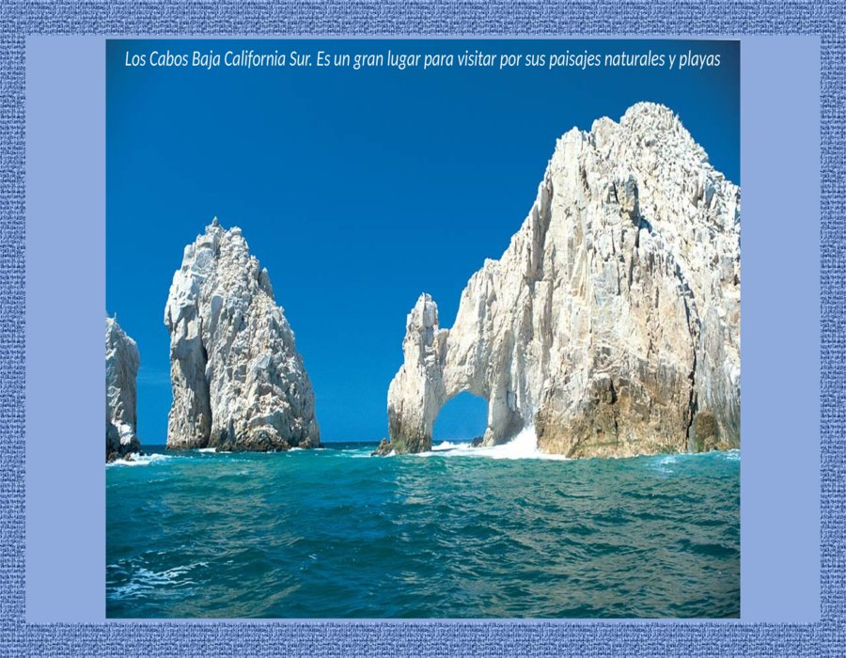

Slide 13
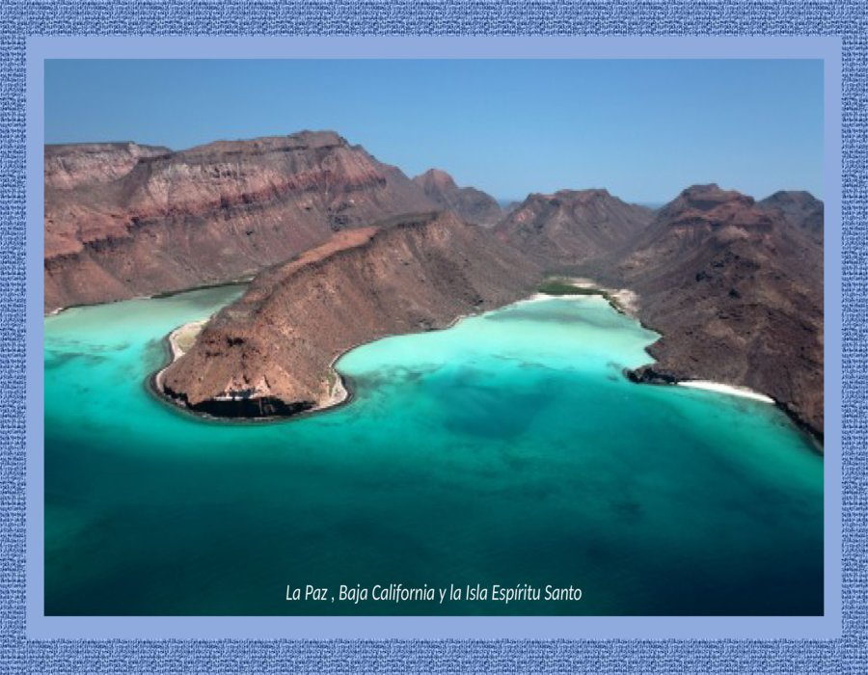

Slide 14
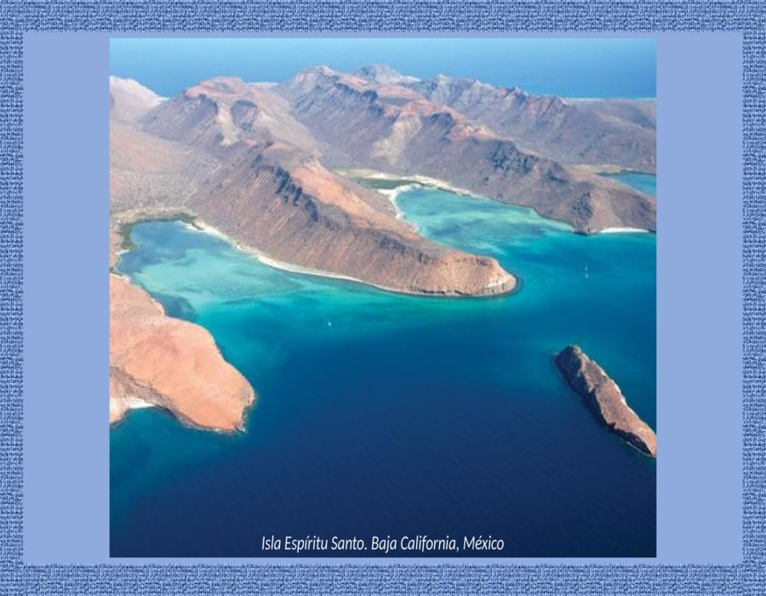

Slide 15
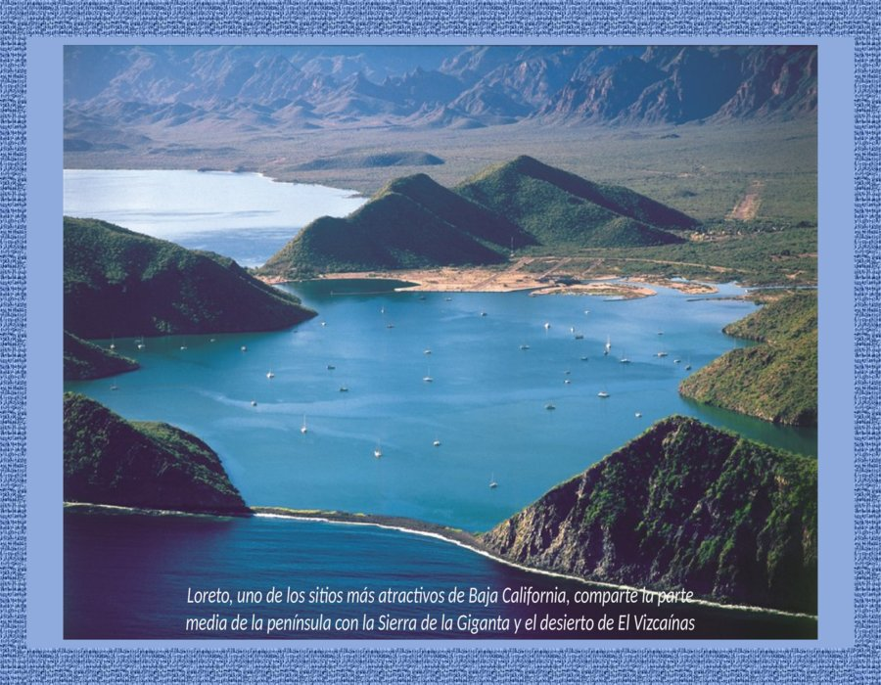

Slide 16
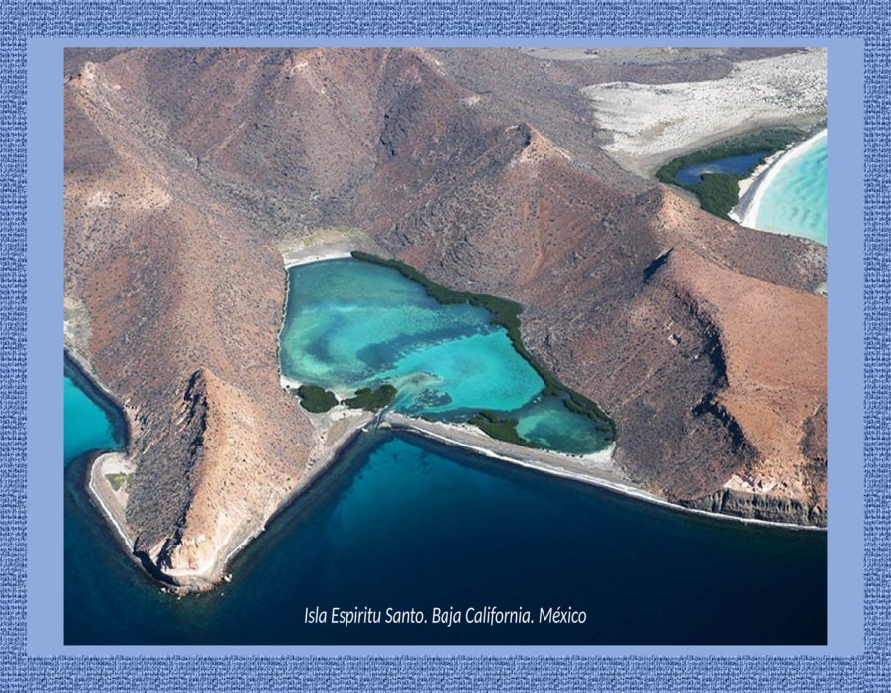

Slide 17
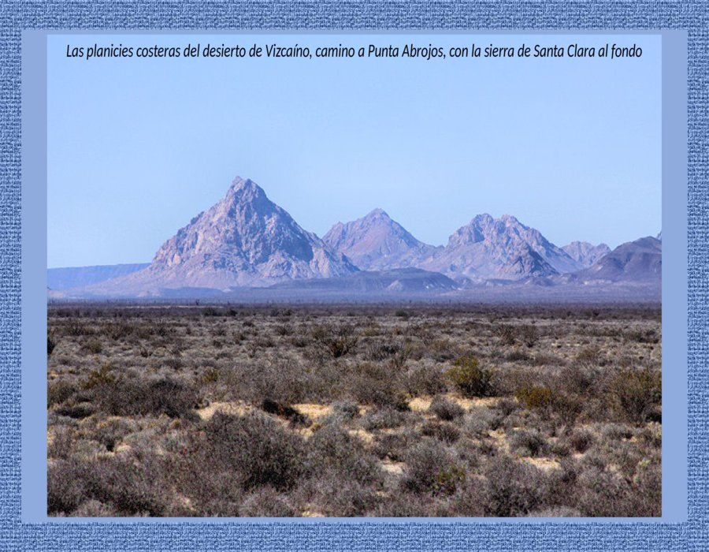

Slide 18
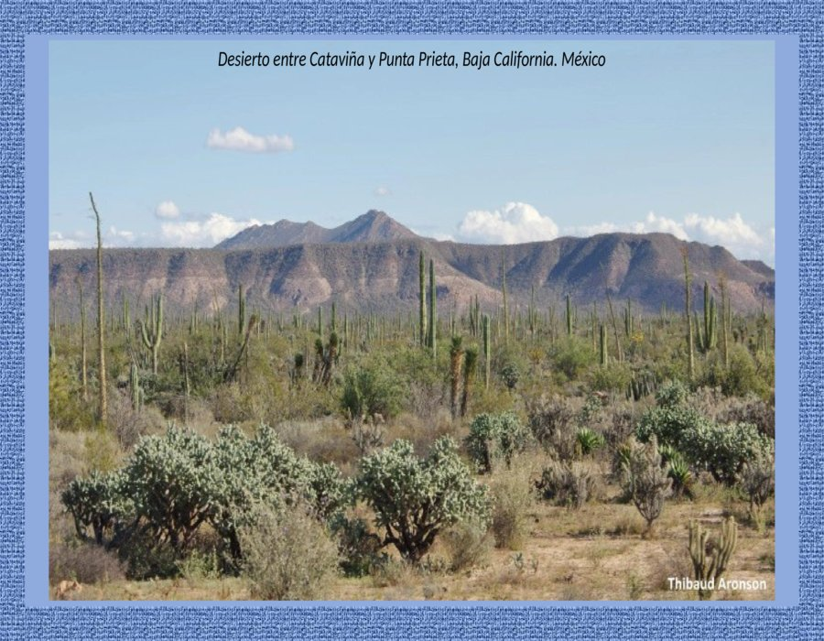

Slide 19
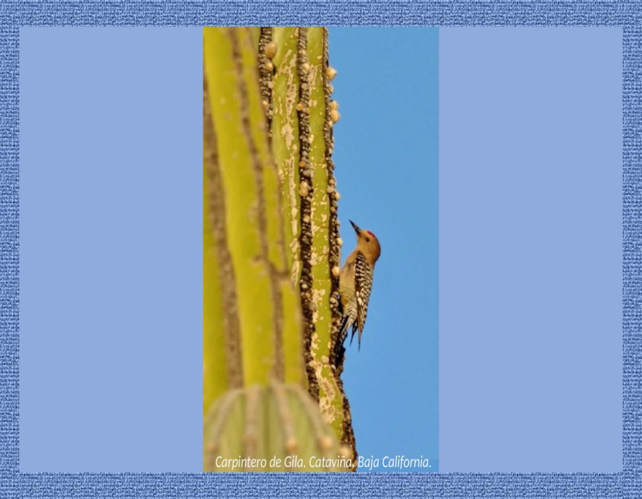

Slide 20
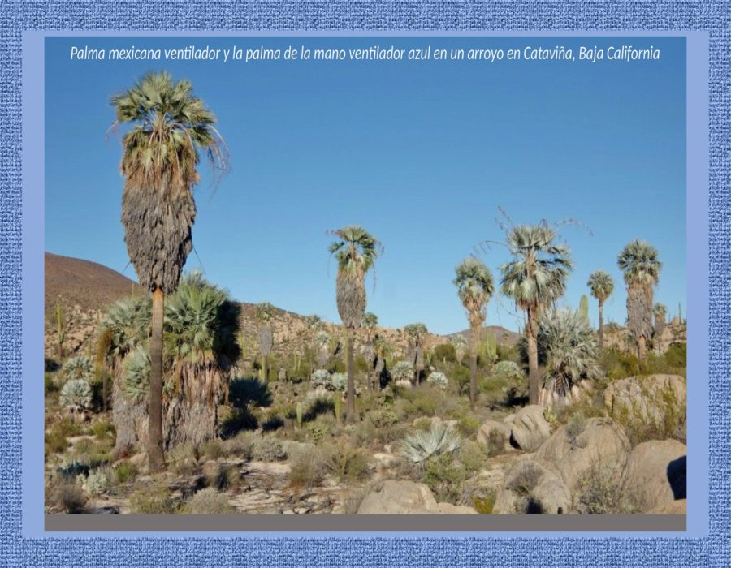

Slide 21
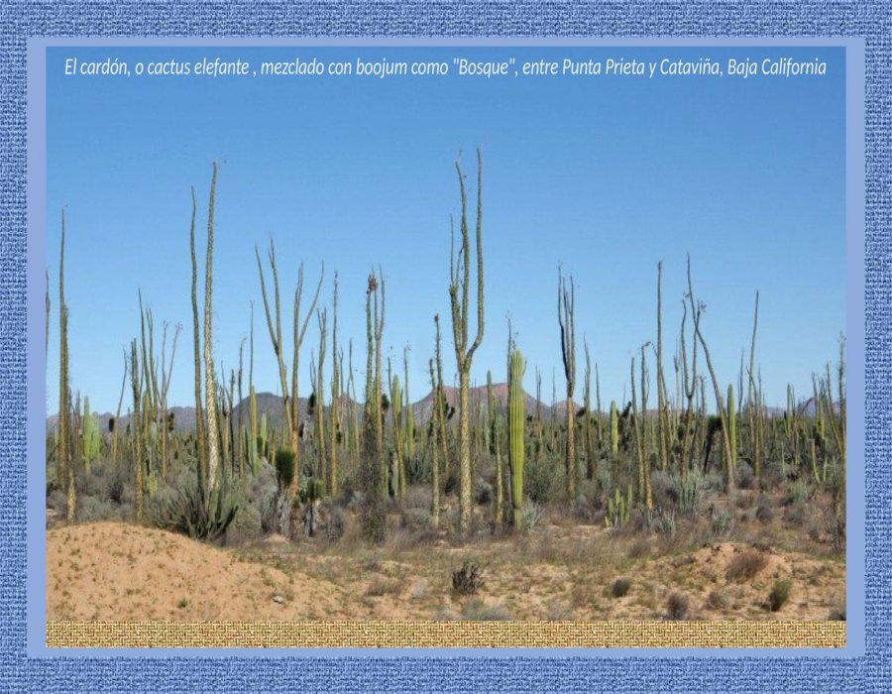

Slide 22
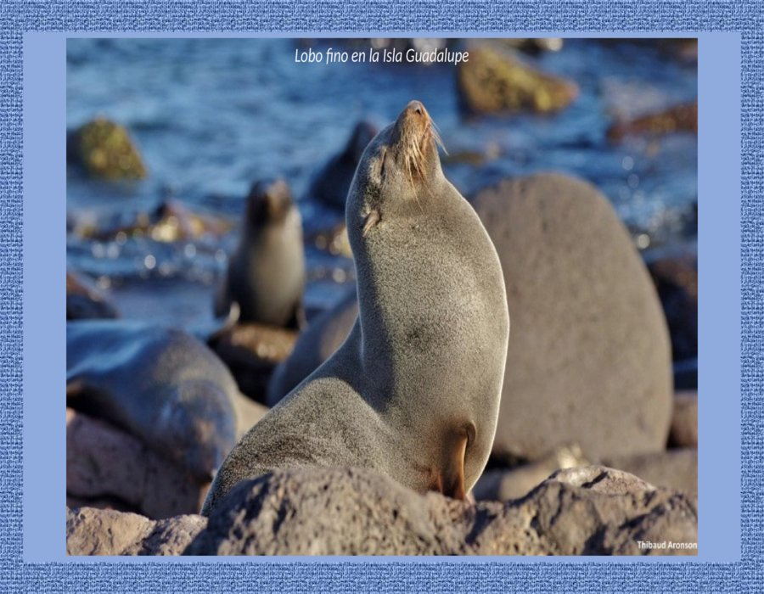

Slide 23
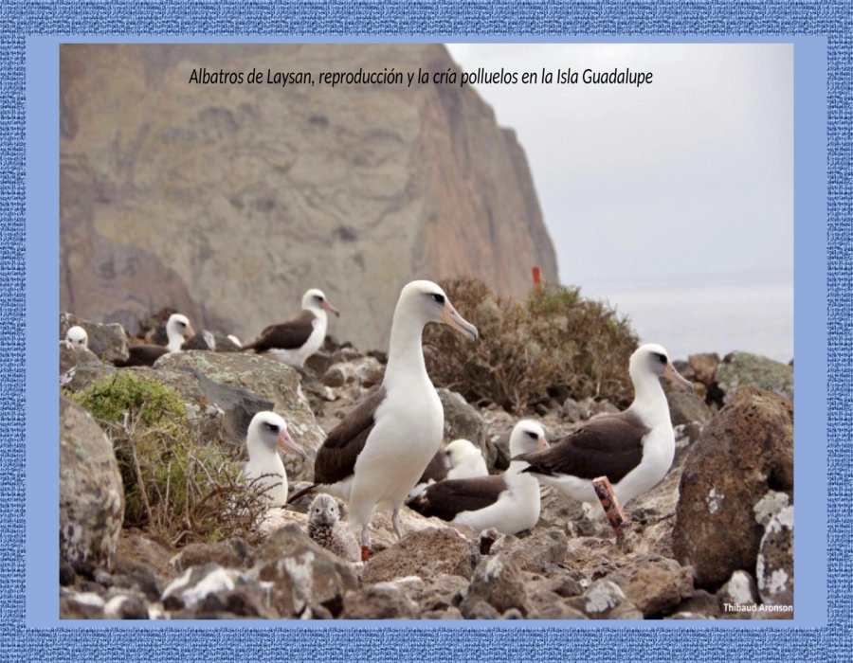

Slide 24
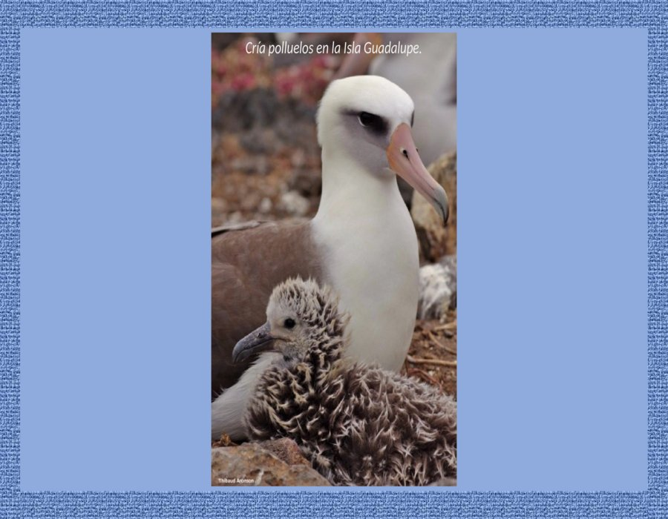

Slide 25
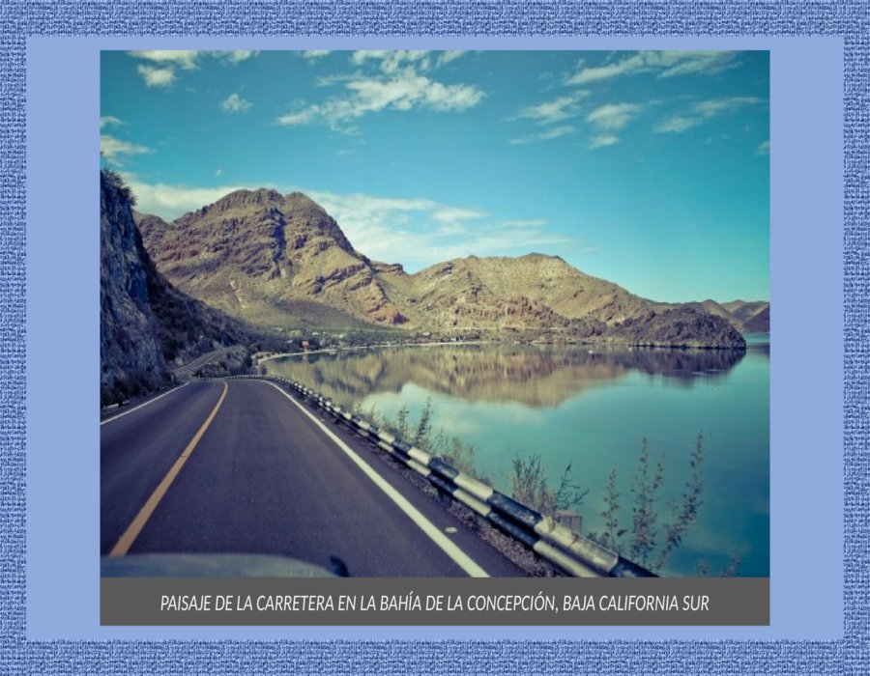

Slide 26
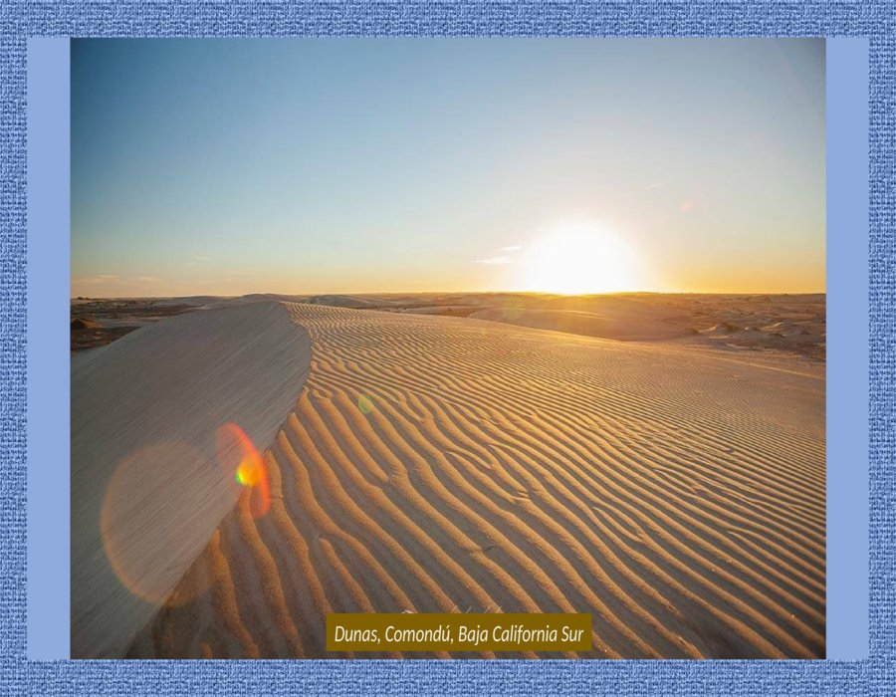

Slide 27
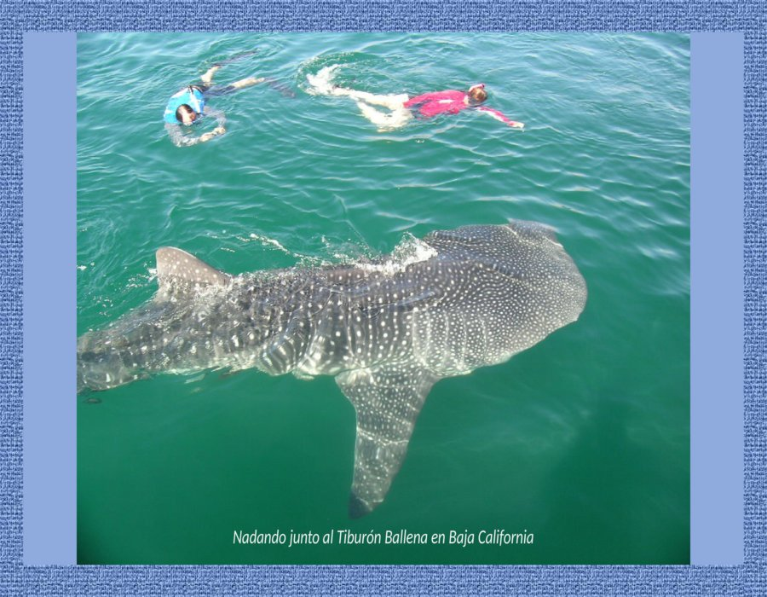

Slide 28
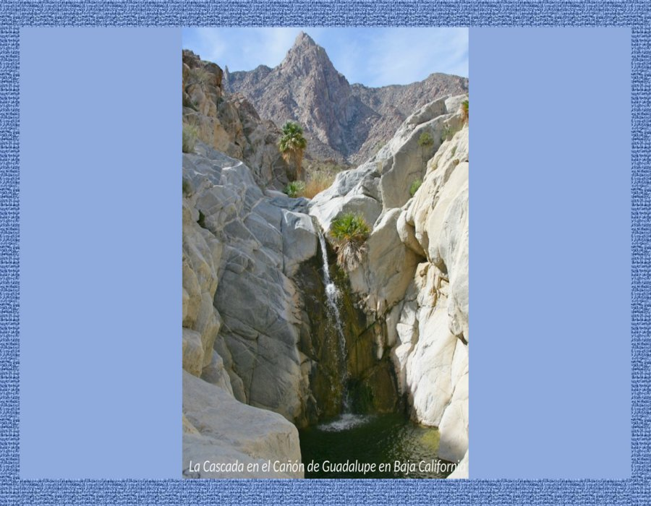

Slide 29
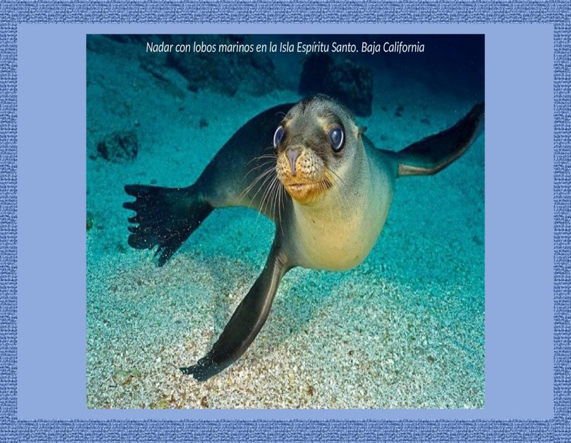

Slide 30
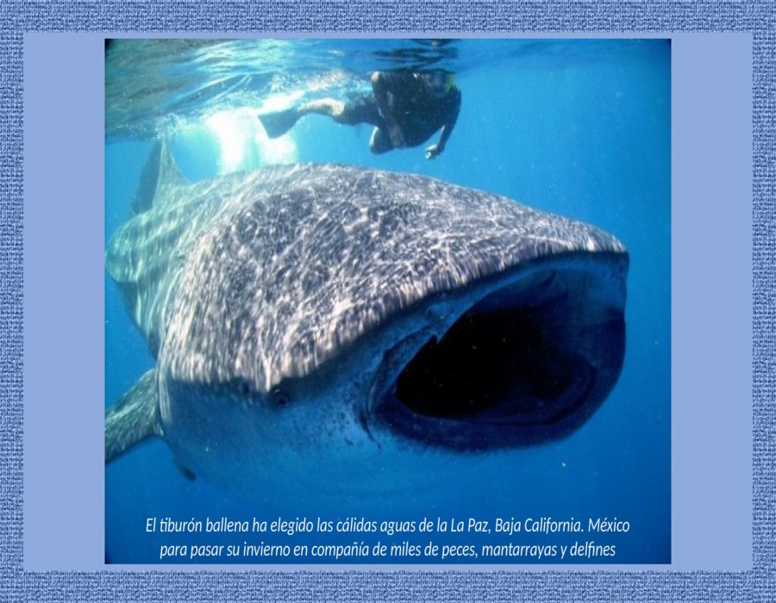

Slide 31
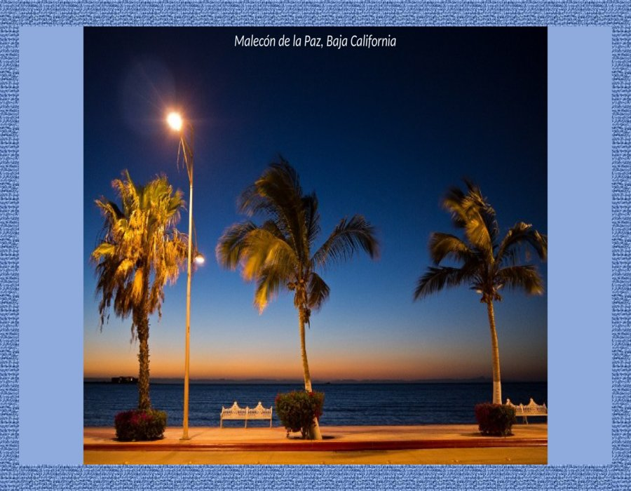

Slide 32
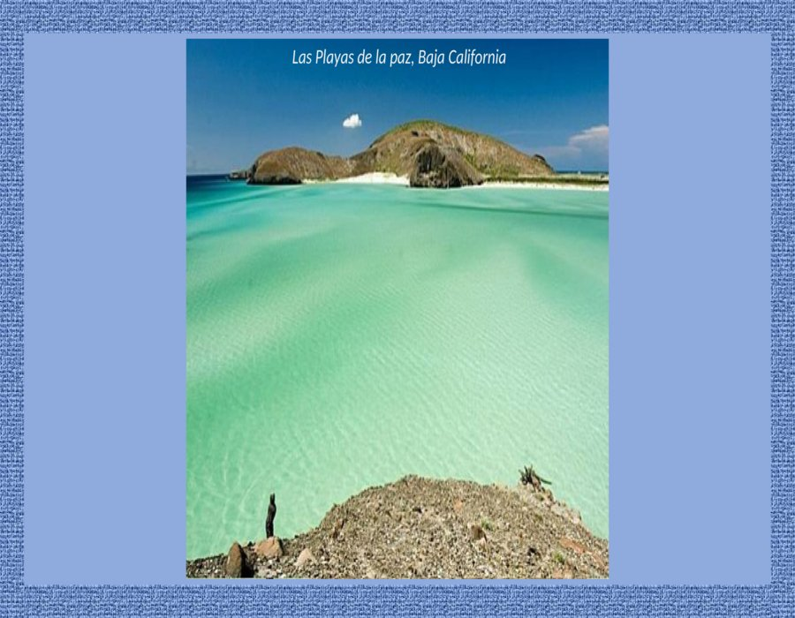

Slide 33
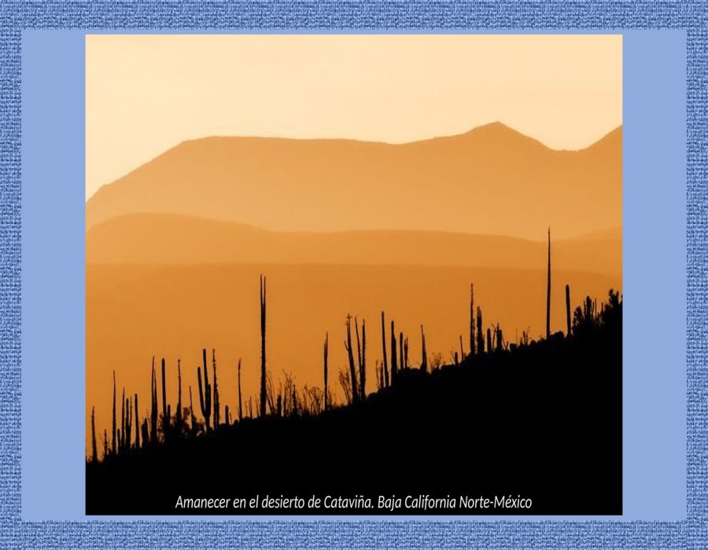

Slide 34
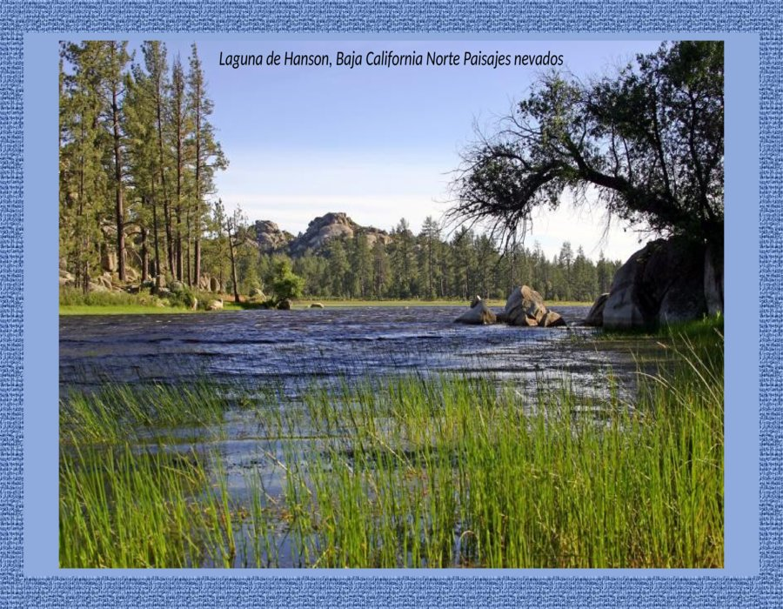

Slide 35
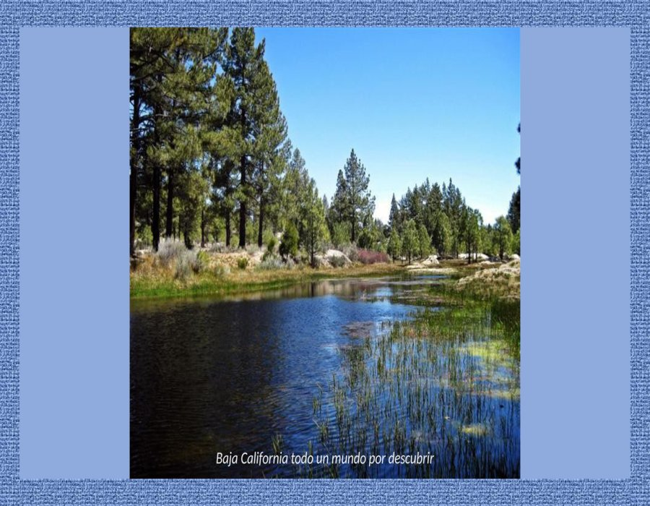

Slide 36
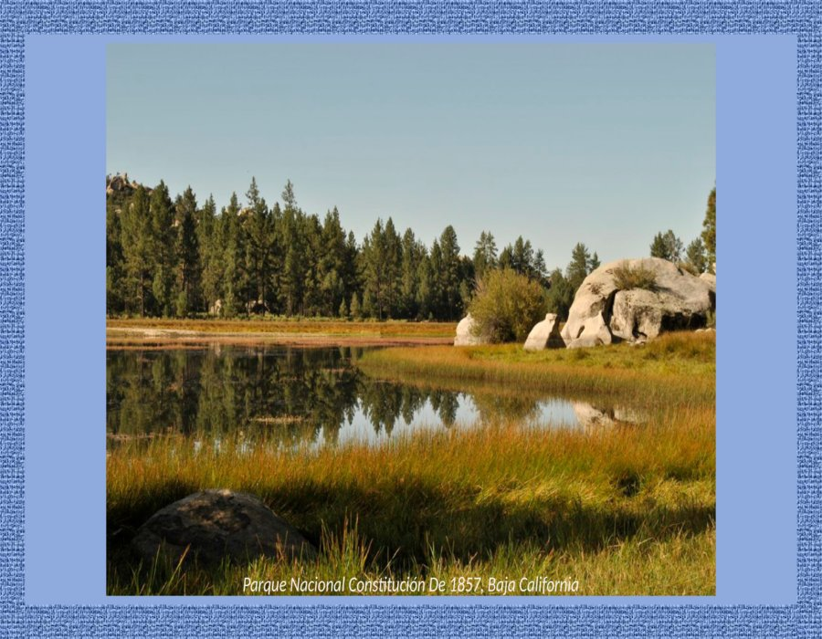

Slide 37
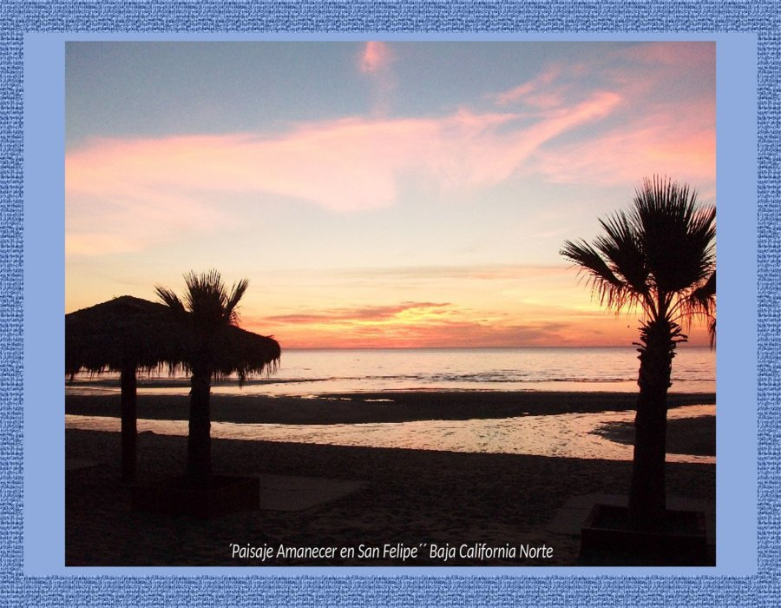

Slide 38
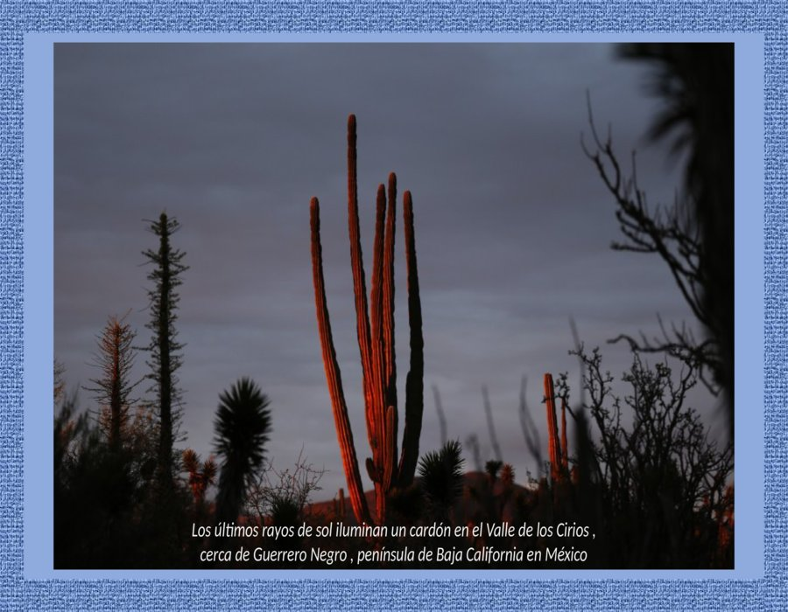

Slide 39
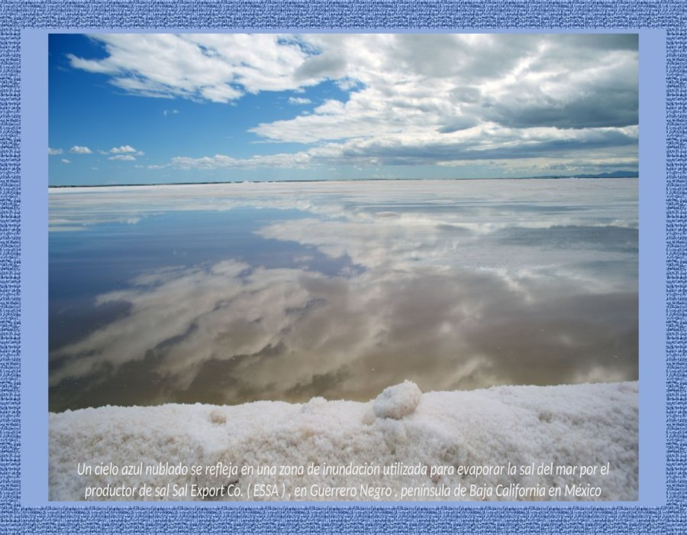

Slide 40
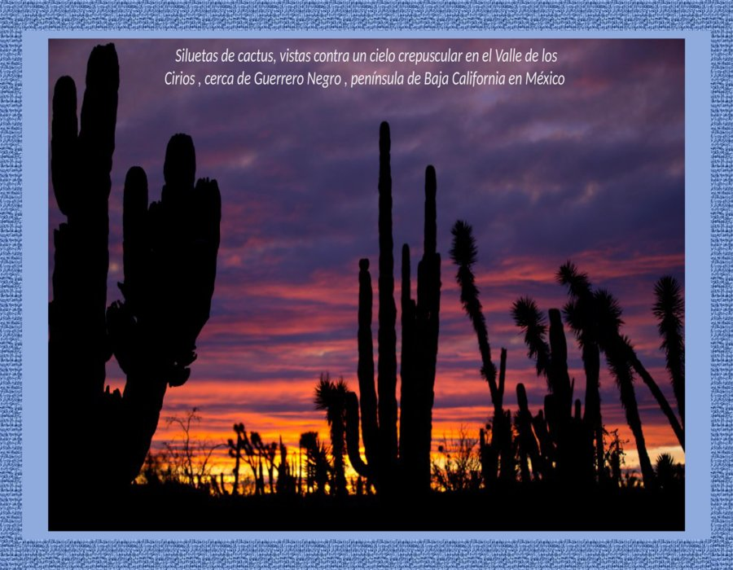

Slide 41
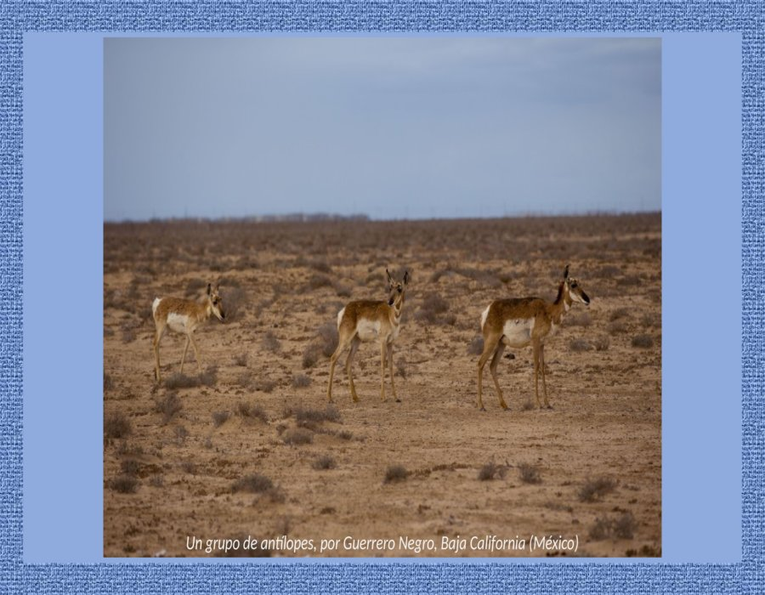

Slide 42
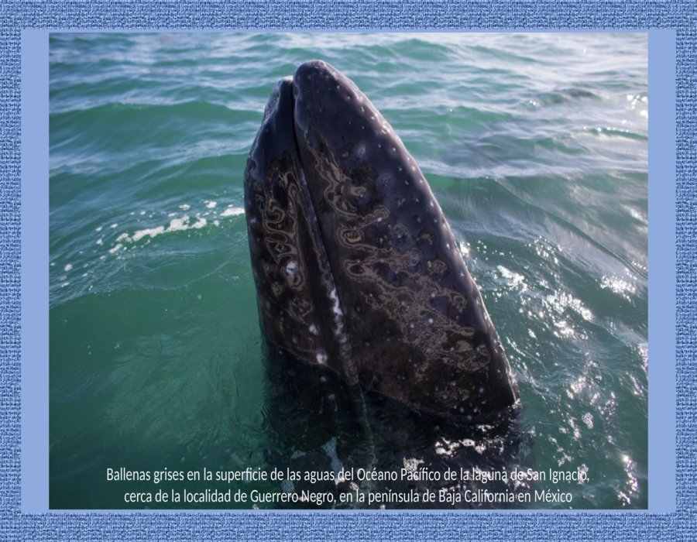

Slide 43
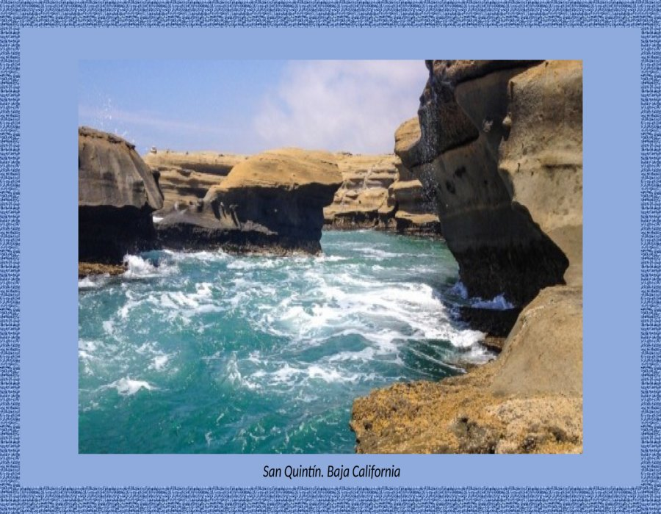

Slide 44
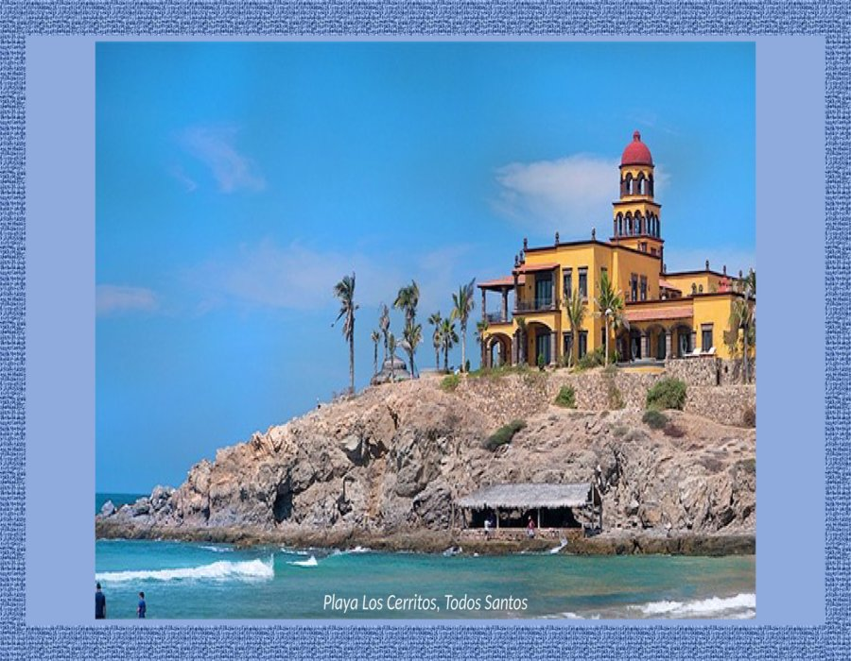

Slide 45
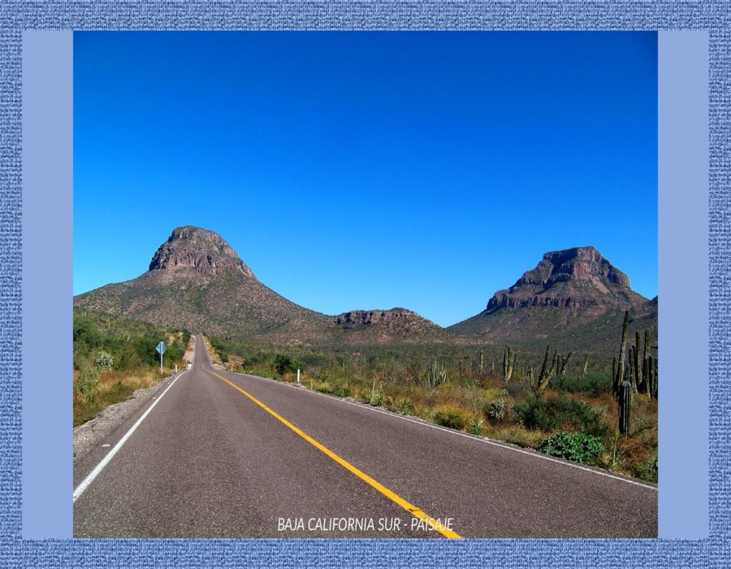

Slide 46
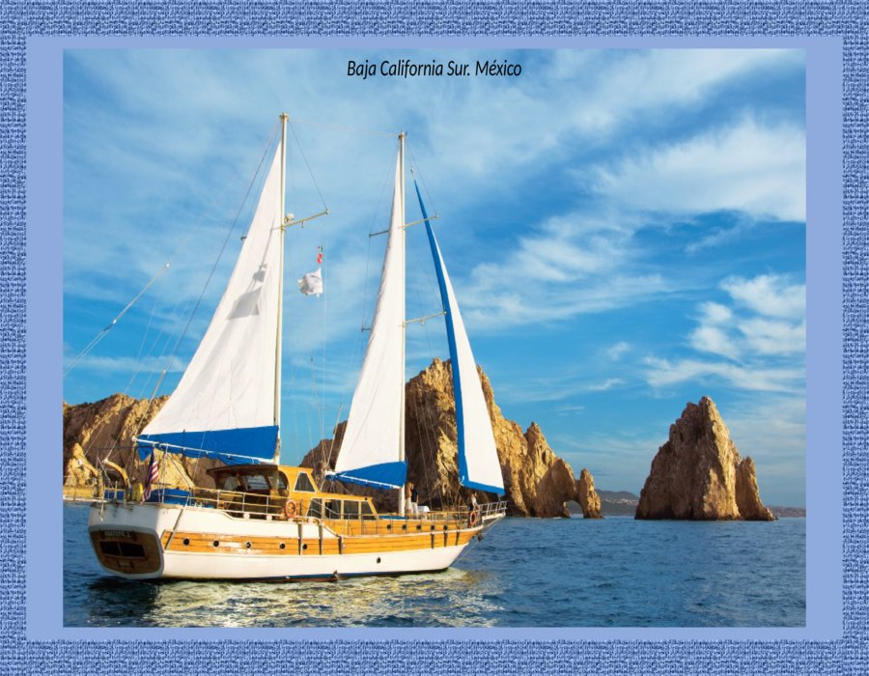

Slide 47
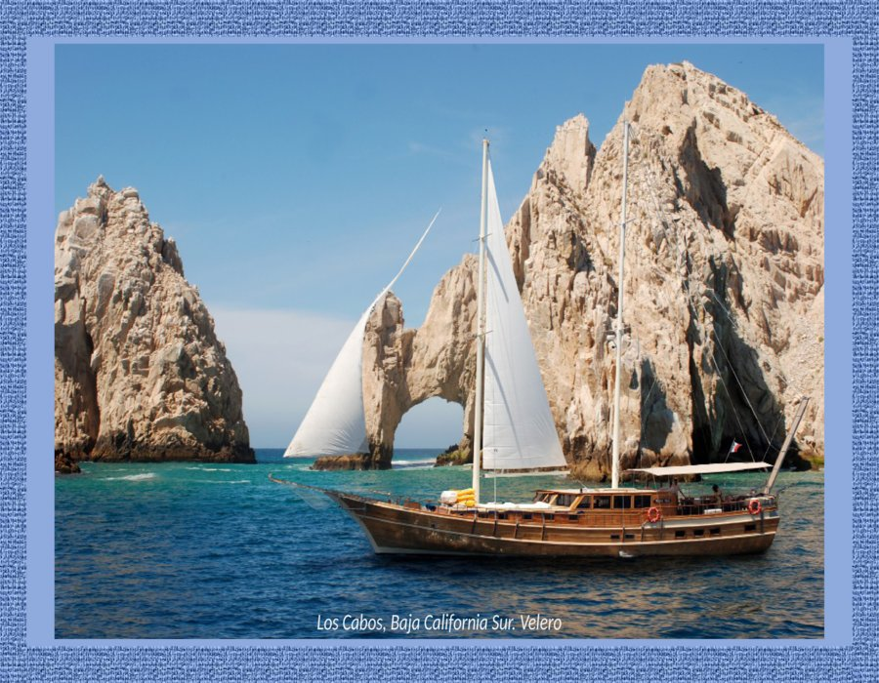

Slide 48
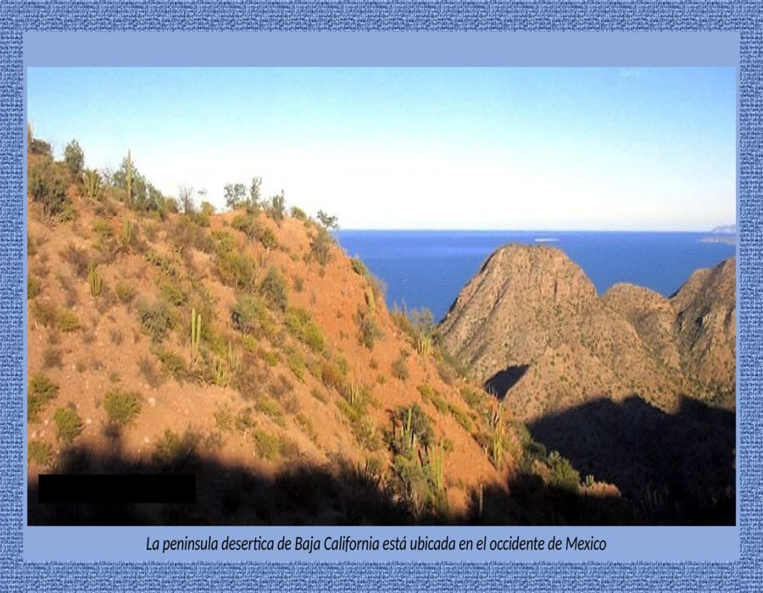

Slide 49
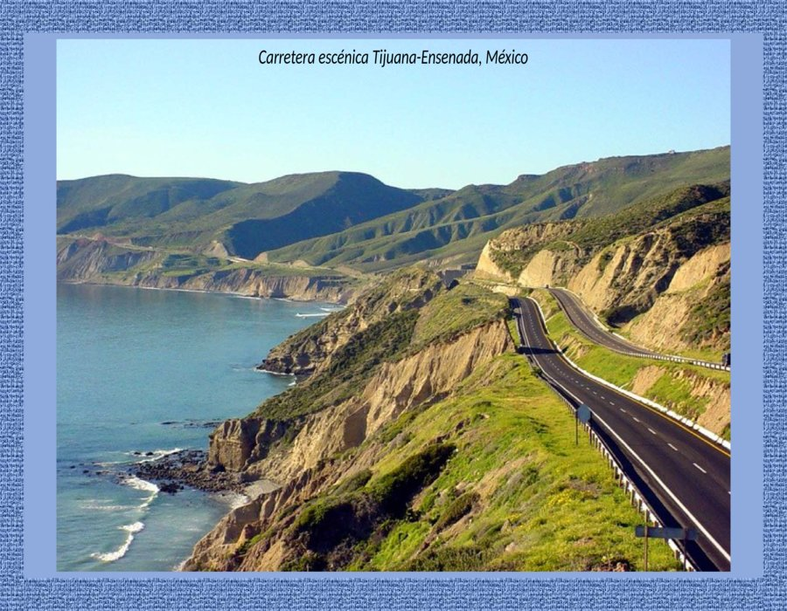

Slide 50
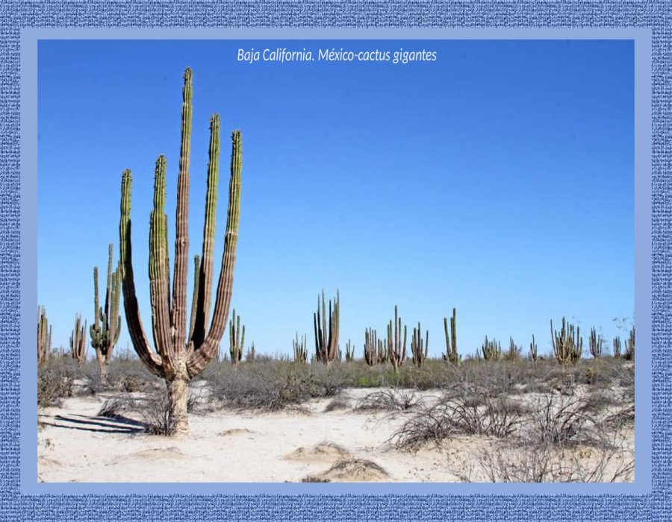

Slide 51
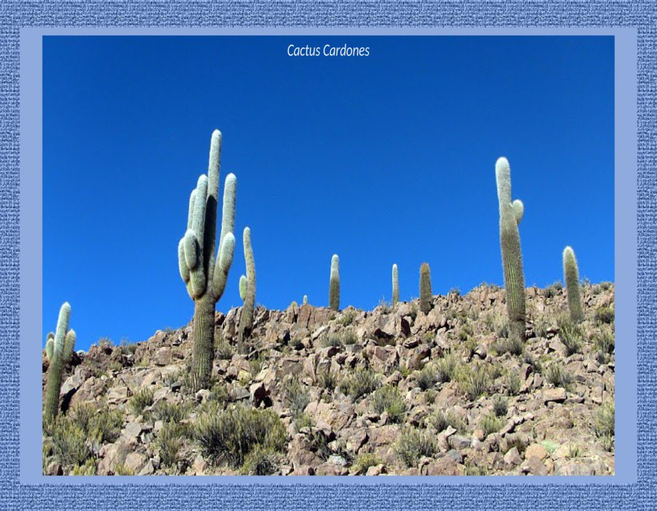

Slide 52


Slide 53


Slide 54


Slide 55


Slide 56


Slide 57


Slide 58


Slide 59


Slide 60


Slide 61


Slide 62


Slide 63


Slide 64


Slide 65


Slide 66


Slide 67


Slide 68


Slide 69


Slide 70


Slide 71


Slide 72


Slide 73


Slide 74


Slide 75


Slide 76


Slide 77







¿Te ha gustado?
Puedes ver más entrando
Aquí
Además puedes recibir powerpoints en tu correo electrónico suscribiéndote aquí:

